Slide 1
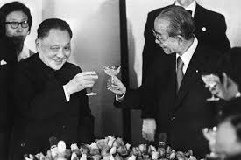
Đặng Tiểu Bình(bên trái) và thủ tướng Nhật Bản Takeo Fukada(bên phải)

